Slide 1
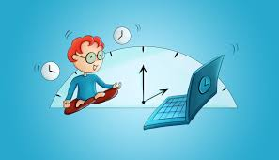
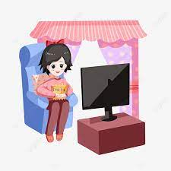
“Безцінний дар – зір”
Мета: формувати у детей уявлення про цінність здоров´я и необхідність бережного ставлення до нього; допомогти зробити свідомий вибір здорового способу життя.
Підготувала: Саніє ЕМІРАМЗАЄВА

Slide 2
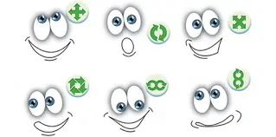
Сьогодні ми будемо вести розмову про зір. С самого раннього дитинства ми звикли до того, що очі надають нам поток інформації, кольори, рух в навколишньому світі. Очі – важливіший орган чуття.
Зір – це великий Божий дарунок людині, завдяки якому вона може повноцінно жити й радіти, споглядаючи красу цього світу. На жаль, цього позбавлені люди, яких спіткала сліпота.

Slide 3
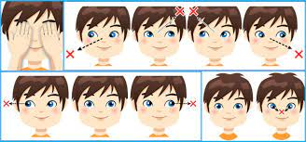
Все більше дітей починають носити окуляри . Причиною цього стає надмірне навантаження в школі, неправильна організація робочого місця школяра і його дозвілля. На жаль, наші діти все менше часу проводять в іграх на свіжому повітрі. Навіть при зустрічі з товаришами вони вважають за краще пограти в комп’ютерні ігри або подивитися новий фільм у кого-небудь будинку. Відсутність свіжого повітря на сьогоднішній день стає частою причиною погіршення зору. Дитина повинна щодня проводити три години на відкритому повітрі, і не більше години біля телевізора. Найчастіше виходить навпаки.

Slide 4
Ці правила повинні знати всі:
Коли умиваєшся зранку, або перед сном увечері, ретельно промивай повіки.І ,звичайно роби це кожного разу, коли відчуваєш,що у повіко потрапив бруд. Якщо ми тримаєм повіки а чистоті, то тим самим запібігаєм запаленню кон´юнктиви-оболонки вистеляючої внутрінню поверхню повіка і передню частину очного яблука. Крім того. Хто часто промиває повіки чистою водою, має менше шансів захворіти на блефаритом – так називається запалення країв повік.
Якщо у тебе сверблять очі –скажи про це мамі, або татові. Свербіж може означати, що починається запалення кон´юнктиви. Якщо одразу ж розпочати лікування очними краплями, воно мине дуже швидко-через декілька днів. Якщо ти відчуваєш, що в око щось потрапило, скажи про це батькам .

Slide 5
3. Ніколи не слід сильно терти очі, особливо небезпечно терти їх брудними руками. На руках знаходиться велика кількість мікробів, які так і намагаютьсмя потрапити тобі в очі, і тоді там може виникнути ячмінь, або запалення кон´юнктиви- кон´юнктивіт. Краще ніколи не чіпати очі брудними руками.
4. Ні в якому разі не грайся і не бігай з ручкою, олівцем, палицею або іншим гострим предметом у руках. Ти можеш послизнутись і потрапити загостреним кінцем в око.
5. Якщо ти став бачити гірше ніж раніше,скажи про це батькам. Може статись тобі необхідні окуляри. Щоб дізнатись, чи потрібні тобі окуляри достатньо звернутись до лікаря офтальмолога і перевірити зір.

Slide 6
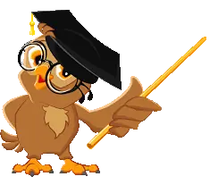
5. Дуже важливо читати при гарному освітленні, щоб не напружувати очі.
6. Сітківка, розташована в задній частині очного яблука, дуже чуттєва. Якщо довго дивитись на сонце можна нанести їй невиправної шкоди.
7. Дітям не можна дивитись на сонце більше декількох секунд, навіть в сонцезахисних окулярах.
8. Кожен,хто планує провести тривалий час на сонці, повинен надіти сонцезахисні окуляри.
9. Не дивитись без міри телевізор, не працювати на комп´ютері. Перенапруження очей може відбуватись кожного разу. Коли людина подовгу щось роздивляється.
джерело https://urok-ua.com/klasna-godina-beztsinniy-dar-zir/

Slide 7
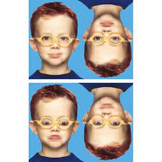
“Як я піклуюсь про свої очі”
відповідати так чи ні
1. Завжди читаю сидячи
2. Слідкую за осанкою під час письма
3. Роблю уроки при гарному освітленні.
4. Роблю гімнастику для очей.
5. Роблю перерви під час читання.
6. Часто буваю на свіжому повітрі.
7. Вживаю у їжу рослинні продукти.
8. Дивлюсь тільки дитячі передачі по телевізору.
9. Оберігаю очі від попадання в них інородних тіл.
10. Кожного року перевіряю свій зір у лікаря.
11. Багато сижу за телефоном/компьютером

Slide 8
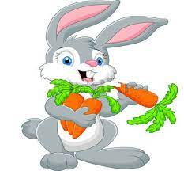
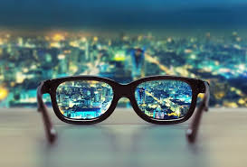
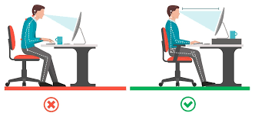
Гра «Дозволяється, забороняється»
-Їсти моркву і яблука
-довго дивитись телевізор
-ходити до лікаря
-носити сонцезахисні окуляри
-довго працювати з комп´ютером
-одягати окуляри при гарному зорі
-читати лежачі
-робити уроки в темному приміщенні
-читати в транспорті

Slide 9
Відгадайте загадки
На ніч два віконця
Самі закриваються,
А зі сходом сонця
Самі відкриваються.
Два братики через дорогу живуть,
Один одного тільки в дзеркалі бачать.
Брат з братом
Все життя поруч.
Бачать цілий світ,
А один одного ні.
Два сусіда-непосиди, день на роботі, ніч на відпочинку.

Slide 10
Перегляд відео https://www.youtube.com/watch?v=cXCEdMi603c&ab_channel=%D0%A1%D0%BD%D1%96%D0%B4%D0%B0%D0%BD%D0%BE%D0%BA%D0%B71%2B1

Slide 11
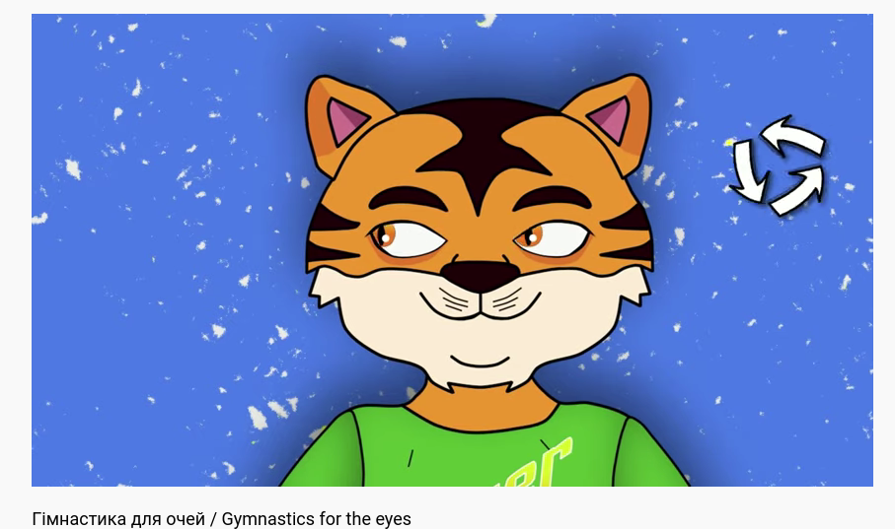
Гімнастика для очей https://www.youtube.com/watch?v=8G87kg9s1HM&ab_channel=CreativeTeacher

